Slide 1
CSS

Slide 2
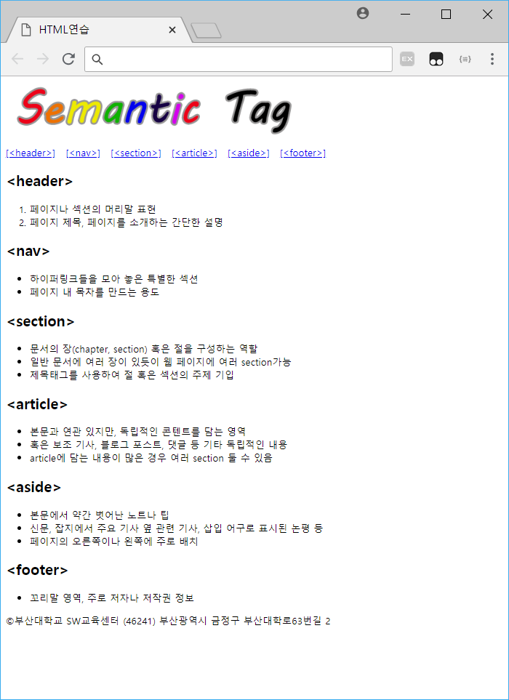
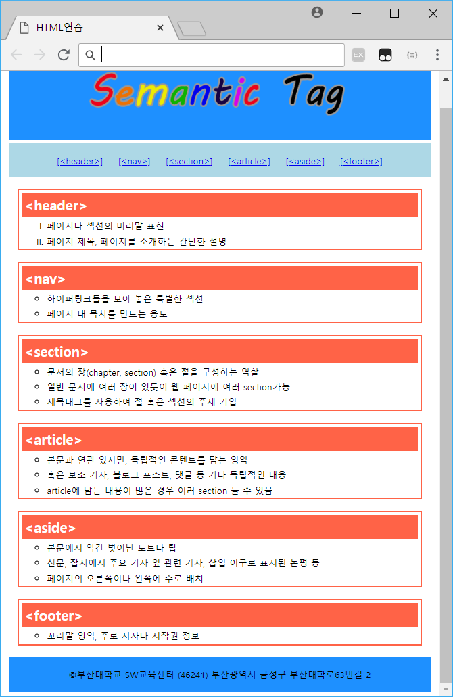
해결문제

Slide 3
CSS3 스타일 시트
CSS(Cascading Style Sheet)
CSS로 작성된 코드를 스타일 시트(style sheet)라고 부름
HTML 문서의 색이나 모양 등 외관을 꾸미는 언어
디자인, 레이아웃 및 다양한 장치 및 화면 크기에 대한 디스플레이의 변형을 포함하여 웹 페이지의 스타일을 정의하는 데 사용
현재 CSS3 : CSS level 3
CSS1 -> CSS2 -> CSS3 -> CSS4(현재 표준화 작업 중)
https://www.w3schools.com/css

Slide 4
HTML문서에 CSS3 스타일 시트 만들기
HTML 문서에 CSS3 스타일 시트 만드는 방법 3 가지
인라인 스타일(Inline style)
태그의 style 속성으로 사용
내부 스타일 시트(Internal style sheet)
<style>… </style>
외부 스타일 시트(External style sheet)
<link rel="stylesheet" type="text/css" href=“03.css">
CSS 적용 우선순위
인라인 스타일
내부 스타일 시트에 적용된 스타일
link를 통해 외부 스타일 시트 파일에서 적용한 스타일

Slide 5
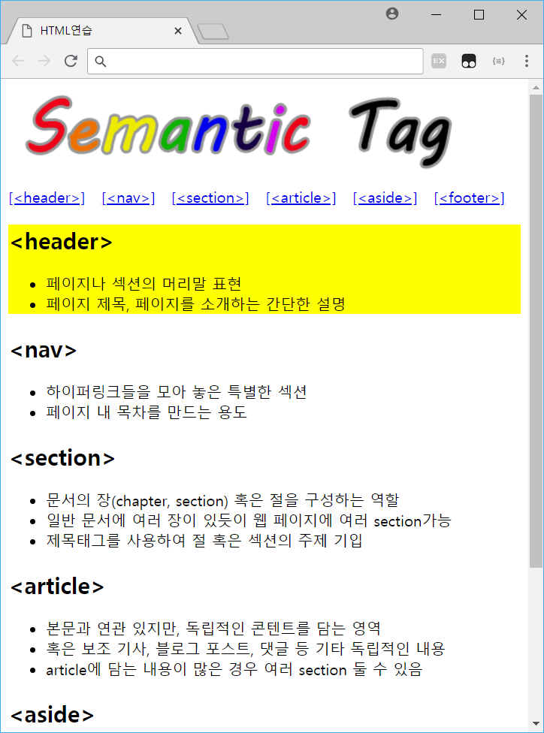
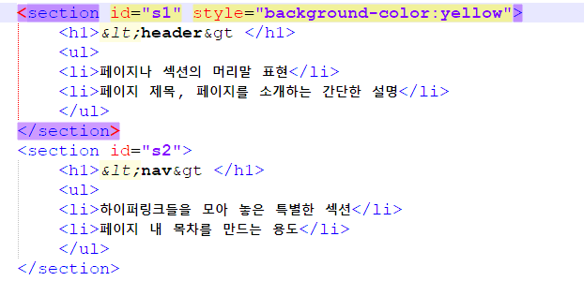
인라인 스타일
HTML 태그에 style 속성을 사용

Slide 6
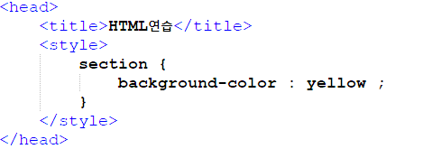
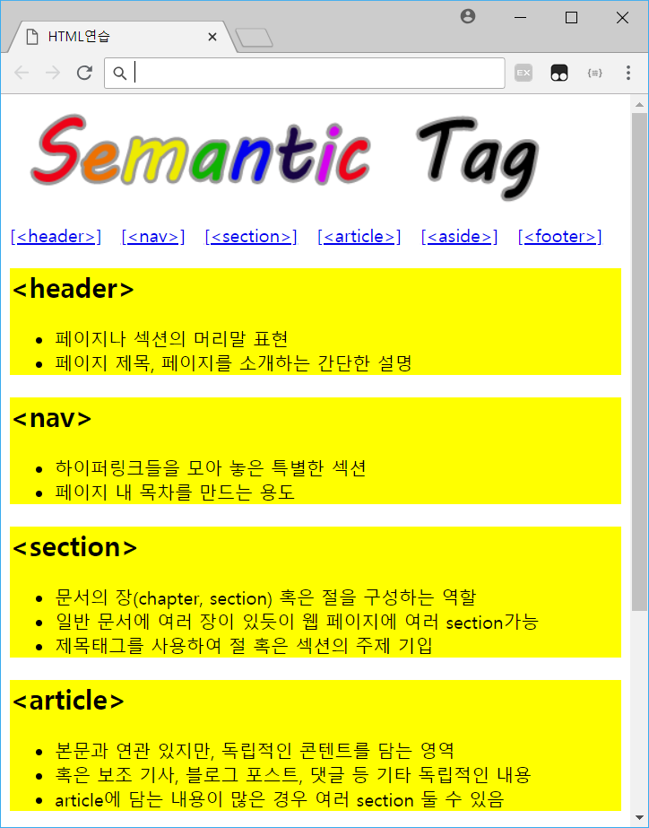
내부 스타일 시트
<style> 태그를 이용하여 HTML 내부에 작성
주로 <head> 태그에 작성

Slide 7
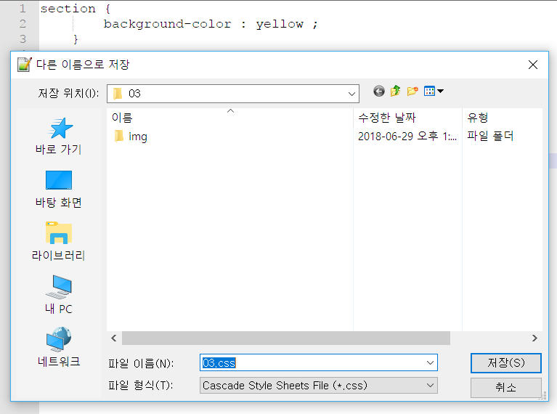
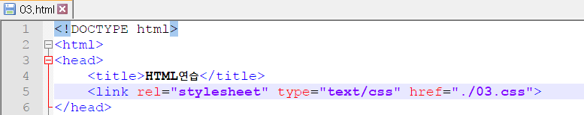
외부 스타일 시트

Slide 8

CSS의 구성
셀렉터(Selector)
선언 (Declaration)
속성 (Property)
값 (Value)
셀렉터(selector)
스타일을 고칠 HTML 요소
고칠 스타일은 여러 개의 선언으로 지정가능
반드시 {}로 묶어야 함
선언(declaration)
콜론(:)으로 구분 된 CSS 속성 이름과 값이 포함
세미콜론(;)으로 끝남

Slide 9
셀렉터의 종류
요소 셀렉터(Element Selector)
HTML 요소 이름을 기반으로 요소 선택
HTML 태그 이름사용
예) section { … }
*는 전체 요소 지정
클래스 셀렉터(Class Selector)
class 속성을 가진 요소를 선택
마침표(.) 다음에 class속성의 값 사용
예) .c1 { … }
아이디 셀렉터(ID Selector)
id 속성을 가진 요소를 선택
해시(#) 다음에 id속성의 값 사용
예) #s1 { … }

Slide 10
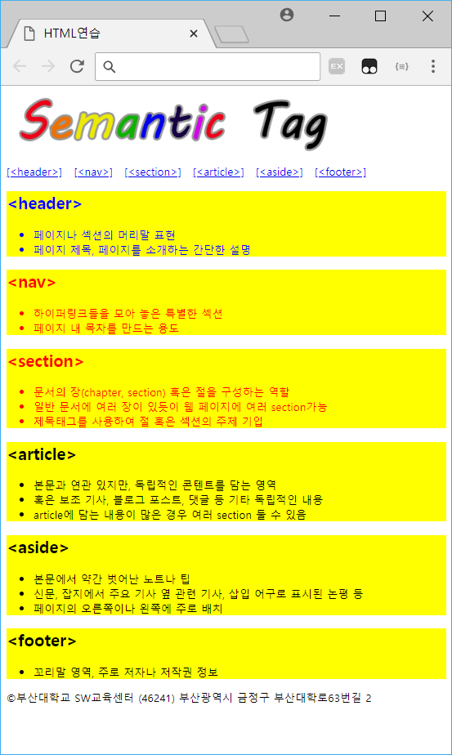
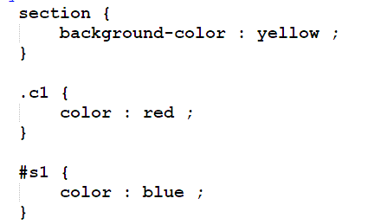
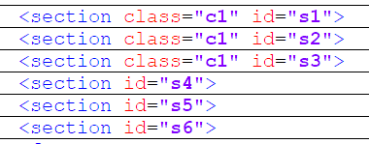
셀렉터의 종류
요소셀렉터
클래스셀렉터
아이디셀렉터
요소셀렉터
아이디셀렉터
클래스셀렉터
요소셀렉터
클래스셀렉터
요소셀렉터
요소셀렉터
요소셀렉터
요소셀렉터

Slide 11
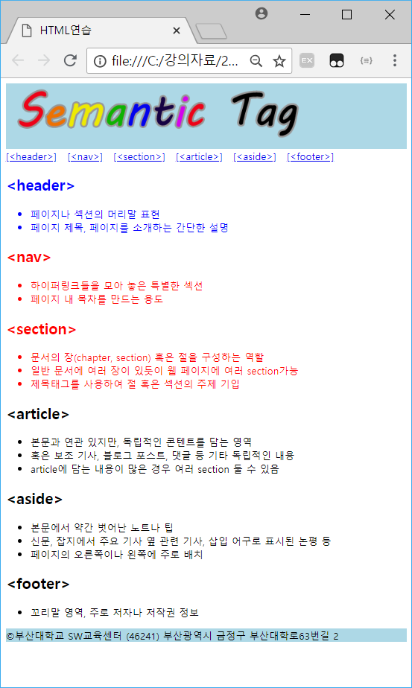

셀렉터 그룹화
동일한 스타일을 적용하는 셀렉터는 쉼표(,)로 구분

Slide 12

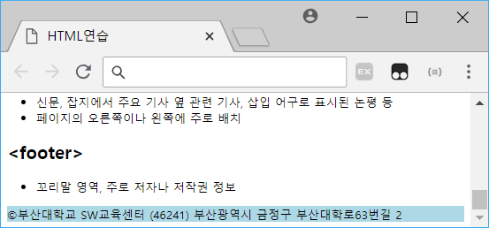
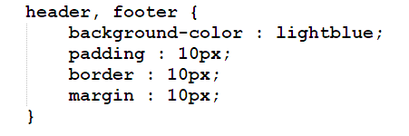
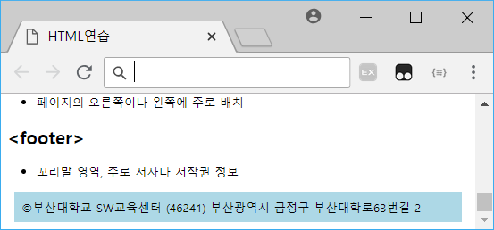
박스 모델(Box Model)
HTML 요소의 실제 내용, 패딩, 테두리, 여백으로 구성
Margin
Border
Padding
내용(Content)

Slide 13
여백 지정
안쪽 여백
padding 속성으로 지정
1개의 값 : 4면 모두 동일한 값
2개의 값: 상단하단과 왼쪽오른쪽 값
3개의 값 : 상단, 왼쪽오른쪽, 하단 값
4개의 값 : 상단, 오른쪽, 하단, 왼쪽 값
각 면에 대하여 지정
padding-top, padding-right, padding-bottom, padding-left
바깥쪽 여백
margin 속성으로 지정
1개의 값 : 4면 모두 동일한 값
2개의 값: 상단하단과 왼쪽오른쪽 값
3개의 값 : 상단, 왼쪽오른쪽, 하단 값
4개의 값 : 상단, 오른쪽, 하단, 왼쪽 값
각 면에 대하여 지정
margin-top, margin-right, margin-bottom, margin-left

Slide 14
배경 지정
요소의 배경색 지정
background-color : 색상 값 ;
색상 값 지정 방법
색상 이름을 사용하여 지정
https://www.w3schools.com/colors/colors_names.asp
background-color : lightblue;
RGB 색상
빨강,초록,파랑을 혼합하여 사용
background-color : rgb(173,216,230);
RGBA 색상
RGB 색상에 0~1까지 알파 값을 이용하여 투명도를 지정
background-color : rgb(173,216,230,0.5);
HEX (16진수) 값 사용
background-color :#add8e6;

Slide 15
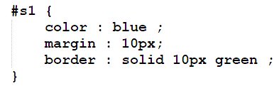
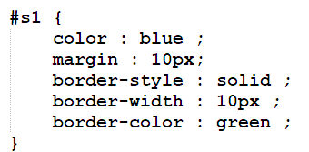
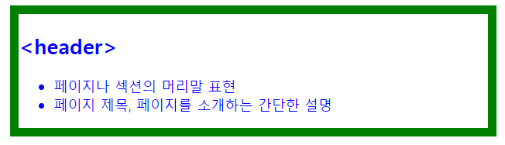
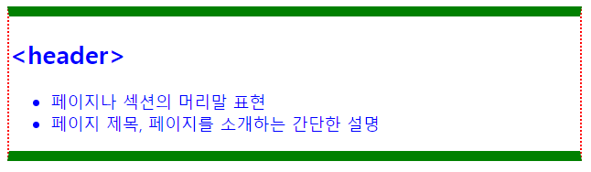
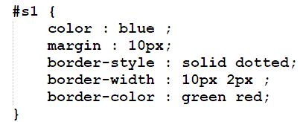
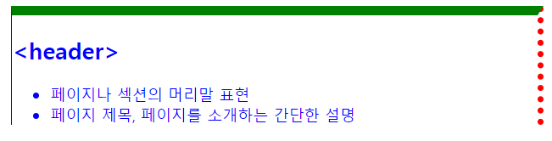
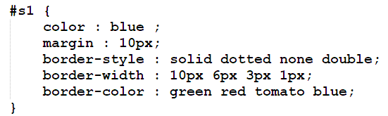
테두리 지정
border
요소의 테두리 두께 지정
border-style
dotted - 점선 테두리
dashed - 점선 테두리
solid - 단색 테두리
double - 이중 테두리
none - 테두리 없음
border-width
테두리 너비
border-color
테두리 색상
테두리 스타일,너비, 색상
2개의 값 지정
위쪽 아래 테두리
왼쪽 오른쪽 테두리
4개의 값 지정
위쪽 테두리
오른쪽 테두리
아래쪽 테두리
왼쪽 테두리

Slide 16
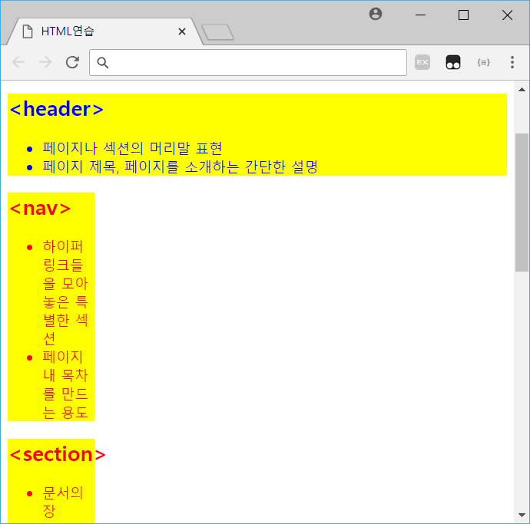
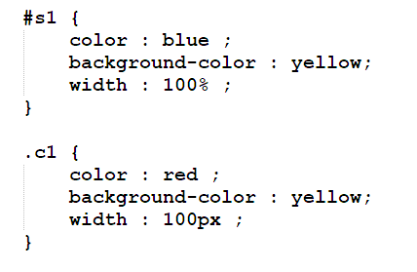
너비와 높이 지정
너비 : width
높이 : height
%, px, cm로 지정 가능

Slide 17
텍스트
텍스트 색상
color
색상이름, HEX 값, RGB 값
텍스트 정렬
text-align
가운데 정렬 : text-align: center;
왼쪽 정렬 : text-align: left;
오른쪽 정렬 : text-align: right;
양쪽 정렬 : text-align: justify;
글꼴 크기
font-size
px과 em으로 표시
em은 가변단위로 1em은 현재 지정된 폰트의 크기를 말함
1em = 16px

Slide 18
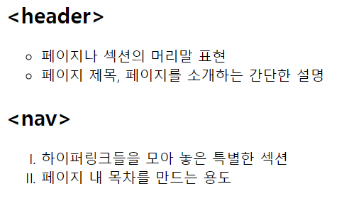
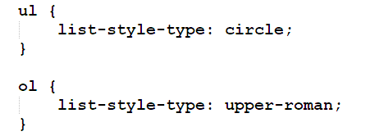
목록 스타일
목록의 아이템 모양
ul
list-style-type: circle;
list-style-type: square;
ol
list-style-type: upper-roman;
list-style-type: lower-alpha;

Slide 19
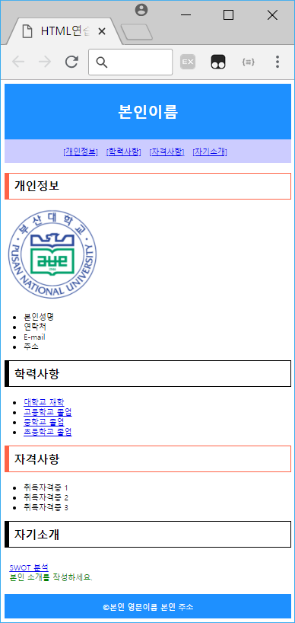
응용문제
header, footer는 동일한 배경색과 글자색을 지정하고 글자는 가운데로 배치
nav영역은 배경색을 지정하고 글자는 가운데 배치
개인정보, 학력사항, 자격사항, 자기소개 영역은 그림과 같은 테두리 모양 적용
개인정보, 자격사항과 학력사항,자기소개 색상을 각각 동일 하게 적용
본인소개 내용은 초록색으로 지정

